Slide 1



PROJETO INTEGRADOR
RAFAEL | RENIVALDO | JESUS

Slide 2

AMIGOS DOS PETS

Slide 3





01
DOCUMENTO DE VISÃO

Slide 4
02
TRELLO

Slide 5
03
GITHUB

Slide 6
04
DIAGRAMA DE CASOS DE USO

Slide 7
05
DIAGRAMA ENTIDADE RELACIONAMENTO

Slide 8
IDEIA INICIAL
* Criação de um site que permita inserir anúncios de animais para doação. Esse anúncio deve conter os dados do doador (nome, telefone, etc) e os dados do animal (raça, nome, peso, idade, foto).
* O interessado para adoção também precisa de um cadastro para permitir contato com o anúncio do doador.
* O site terá um menu que permite realizar o anúncio de animais perdidos (foto, nome, raça, local e data que foi perdido) e o contato do responsável. Caso esse animal for encontrado pode-se acessar o site e reconhecer pela foto do anúncio e realizar contato com o responsável.
* O site terá um menu de ONGs Sociais que tem por objetivo o cadastro de ongs (local, qual trabalho fazem, tipos de animais que cuidam, principais dificuldades, responsáveis, contatos).

Slide 9
IDEIA INICIAL
* Usuários podem realizar contato com as ONGs cadastradas para fazer doações (tempo, dinheiro, ração, veterinários, etc).
* Será avaliado a possibilidade de criar um menu, onde o usuário pode gerar um QRcode com os dados de seu animal. Esse QR code poderá ser impresso de forma gratuita pelo usuário em formato de uma moeda ou tag que permita ser plastificado e colocado junto a coleira do animal (o site apenas gerar o QRcode no formato - impressão e plastificação é responsabilidade do usuário).
* Sugestão do professor de uma API que permite notificar no WhatsApp ou Telegram se o animal perdido for encontrado.
* Sugestão de nome para o projeto: Amigos dos pets.

Slide 10
requisitos
O que foi programado no início do projeto e o que foi efetivamente implementado
ANÚNCIO DE PETS PERDIDOS E ENCONTRADOS | Implementação completa
ANÚNCIO DE PETS DISPONÍVEIS PARA ADOÇÃO | Implementação completa
FOTOS E INFORMAÇÕES DOS PETS | Implementação completa
LOCALIZAÇÃO DE ONDE O PET FOI PERDIDO OU ENCONTRADO | Não implementado
CONTATO DO USUÁRIO RESPONSÁVEL PELO PET | Implementação completa
RECOMPENSA | Não implementado
CADASTRO DE ONGS PARCEIRAS | Implentação parcial

Slide 11
requisitos
O que foi programado no início do projeto e o que foi efetivamente implementado
GERAR QR CODE COM INFORMAÇÕES DO PET | Implementação completa
INTEGRAÇÃO COM APLICATIVOS MENSAGEIROS | Implementação completa (WhatsApp)
IMPLEMENTAÇÃO DO BANCO DE DADOS | Implementação completa

Slide 12
BANCO DE DADOS
MySql
Sequelize
Padrões SQL (Structured Query Language) e modelo relacional, que organiza os dados em tabelas relacionadas entre si.
Object-Relational Mapping (ORM) e cria uma abstração eficiente para consultas e operações no banco de dados.

Slide 13
INOVAÇÕES
QR CODE
WHATSAPP
INTEGRAÇÃO

Slide 14




API WHATSAPP
https://api-wa.me. API não oficial do WhatsApp.

Slide 15
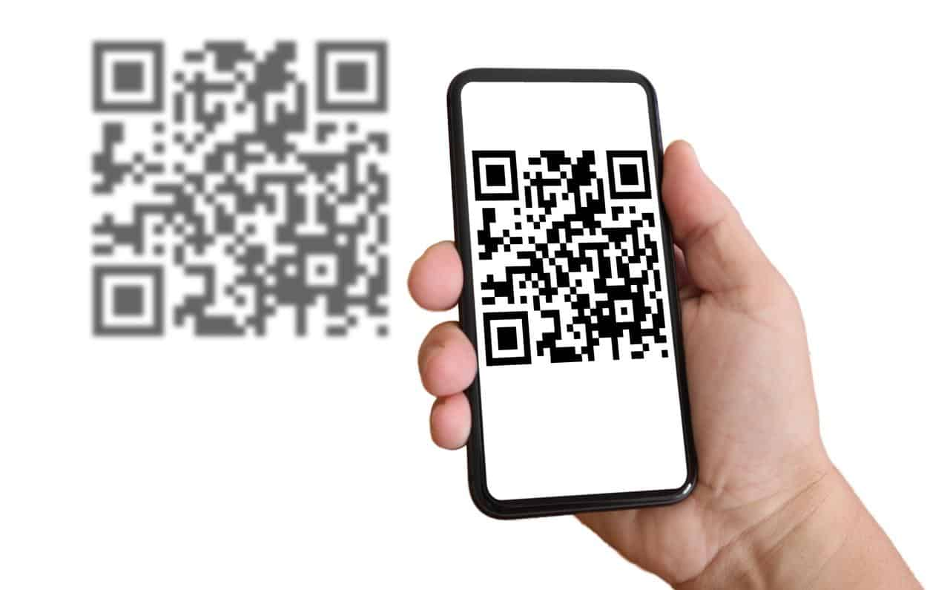

QR CODE
Biblioteca qrcode do Node.js.

Slide 16

INTEGRAÇÃO
Diferencial em relação aos concorrentes é reunir em um único site adoção de animais e anúncio de animais perdidos

Slide 17

Dependências

Slide 18


EJS
EXPRESS
EXPRESS-MYSQL-SESSION
Embedded JavaScript, é uma linguagem de template usado para criar páginas de forma dinâmica sem depender das limitações do HTML
Framework web para Node.js que simplifica a criação de aplicativos e APIs.
Pacote que fornece uma implementação de armazenamento de sessão para o Express usando o MySQL como back-end.

Slide 19



EXPRESS-SESSION
MULTER
MYSQL2
Middleware de gerenciamento de sessão para o Express. Ele é usado para gerenciar sessões de usuário.
Middleware para lidar com o upload de arquivos. Útil quando você deseja permitir que os usuários enviem arquivos para o servidor.
Pacote MySQL para Node.js. Permite interagir com um banco de dados MySQL.

Slide 20



QR CODE
SEQUELIZE
NODEMON
Biblioteca para gerar códigos QR no Node.js.
ORM (Object-Relational Mapping) para Node.js, que simplifica a interação com bancos de dados relacionais, como o MySQL.
Ferramenta de desenvolvimento que monitora as alterações nos arquivos do aplicativo e reinicia automaticamente o servidor.

Slide 21
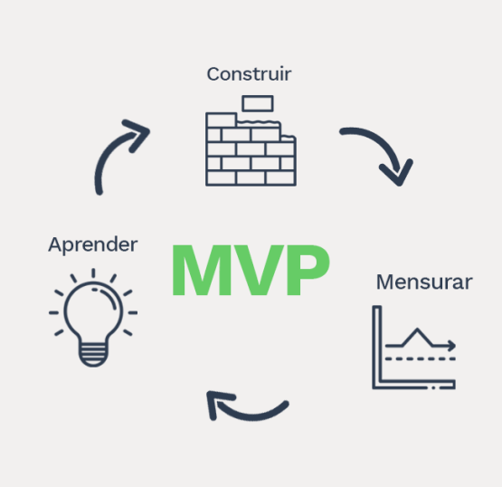
demonstração

Slide 22









OBRIGADO!
PERGUNTAS?

